Slide 1
研讨题20-2
张加弛

Slide 2
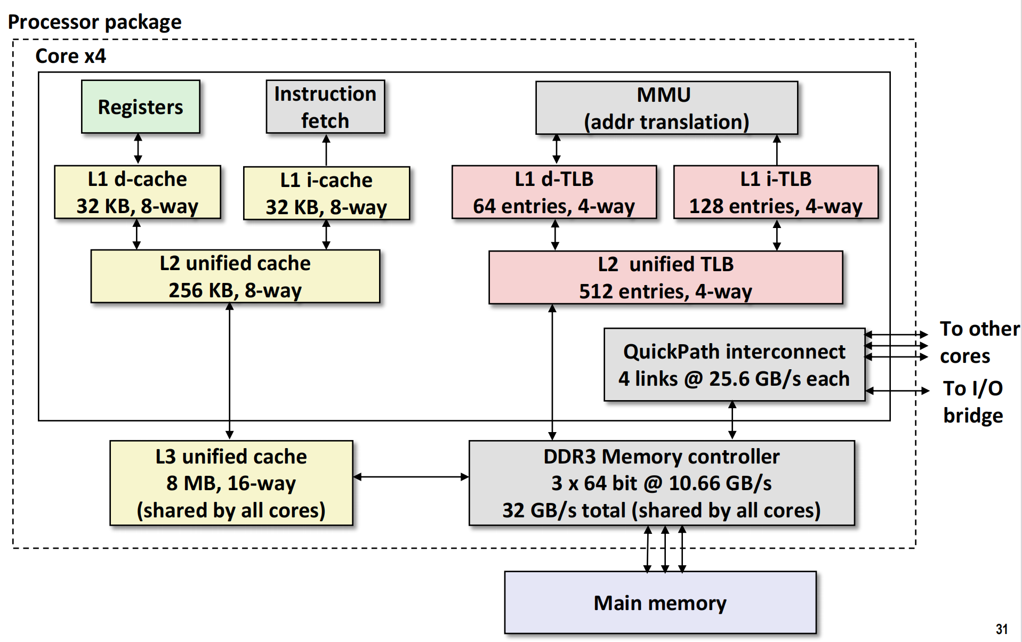
1、Core i17 “学完了番茄炒鸡蛋，我们来看看满汉全席”
1、i_cache,d_cache分开？
哈佛架构：将程序指令存储和数据存储分开，中央处理器先到程序指令存储器中读取程序指令内容，解码后得到数据地址，再到相应的数据存储器中读取数据，并进行下一步的操作。
程序指令存储和数据存储分开，可以使指令和数据有不同的数据宽度，支持不同操作（i-cache只支持读）
*但是只在缓存级别分开，内存就混起来了，L2 cache已经混起来了
2、d-TLB,i-TLB分开？大小差异？
指令访问高度顺序且连续，对命中率要求很高，也因此需要更大的容量；数据访问则较为随机

Slide 3
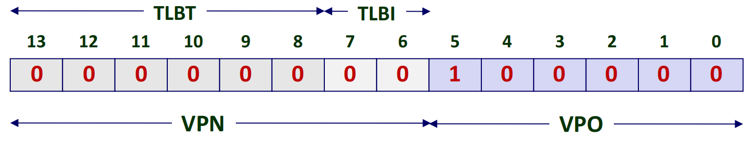
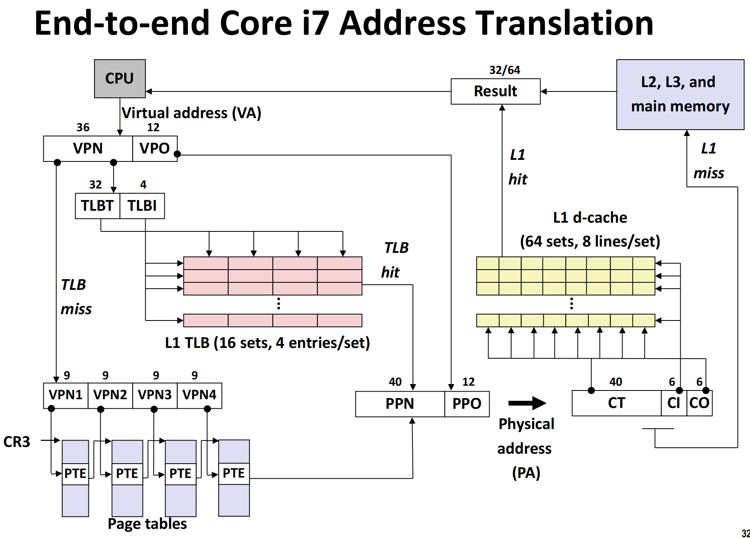
3、地址转换
VPN的两种拆分：TLB视角/多级页表视角
物理地址拆分寻址：梦回cachelab

Slide 4
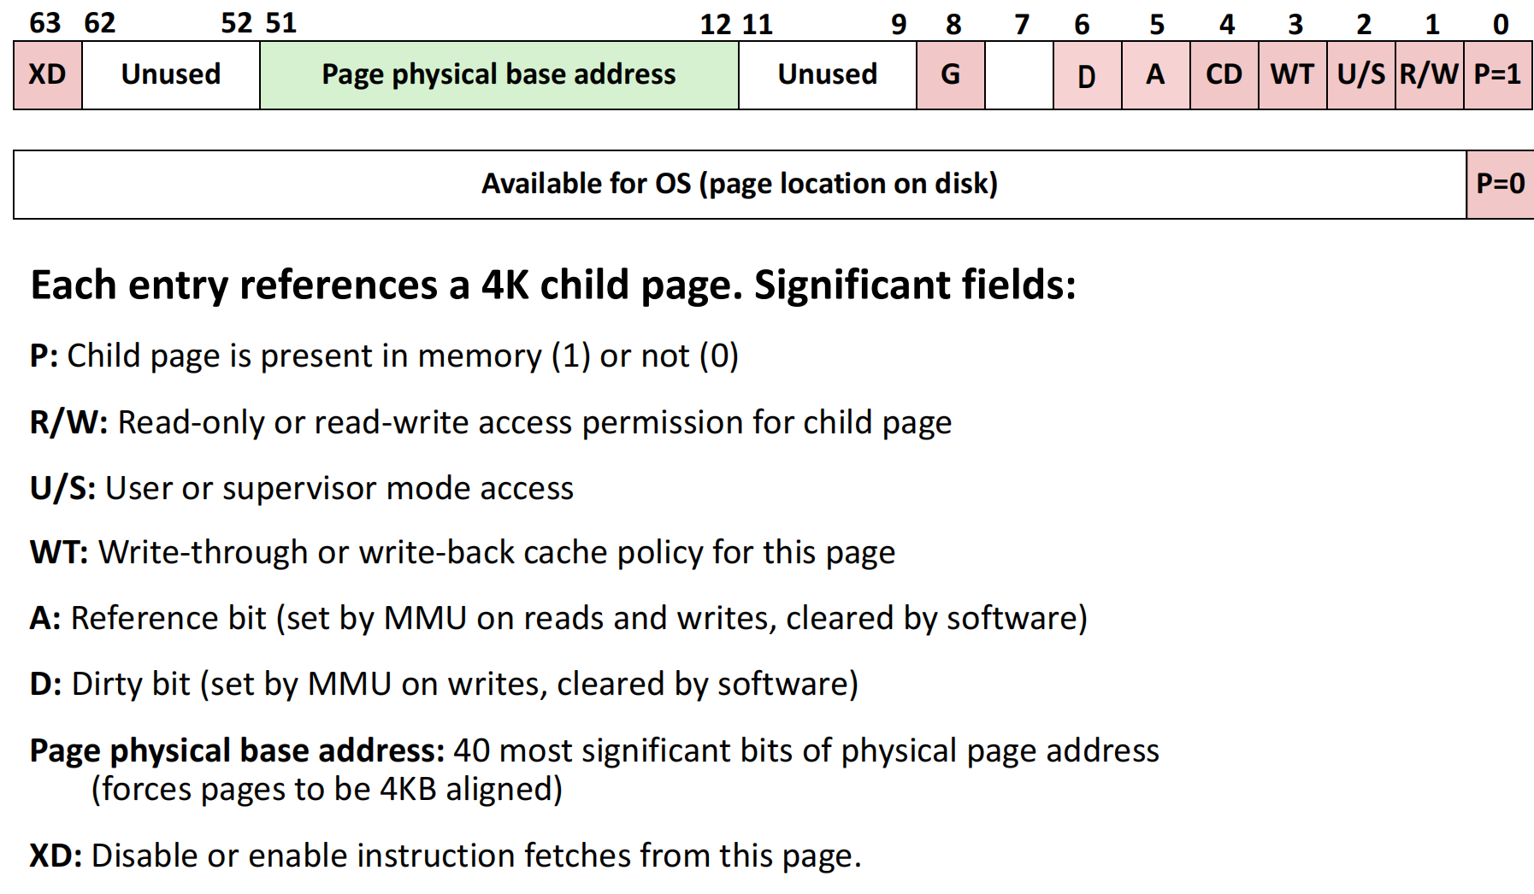
*页表项 课本P578~579

Slide 5
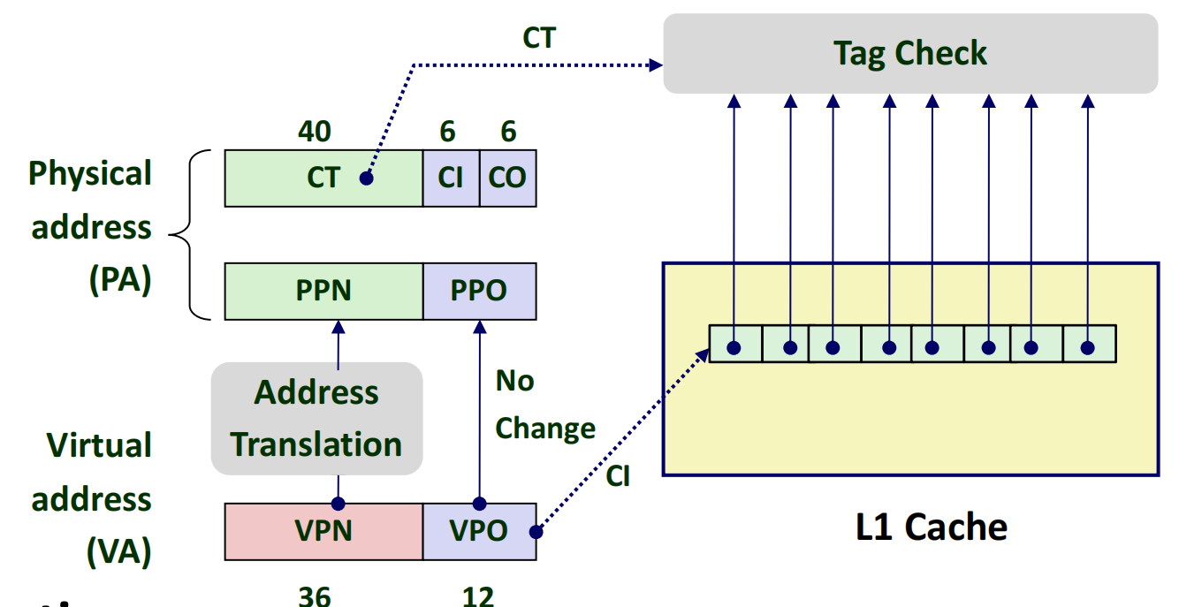
4、VIPT (Virtually Indexed,Physically Tagged)
CT = PPN
CI + CO = PPO = VPO

Slide 6
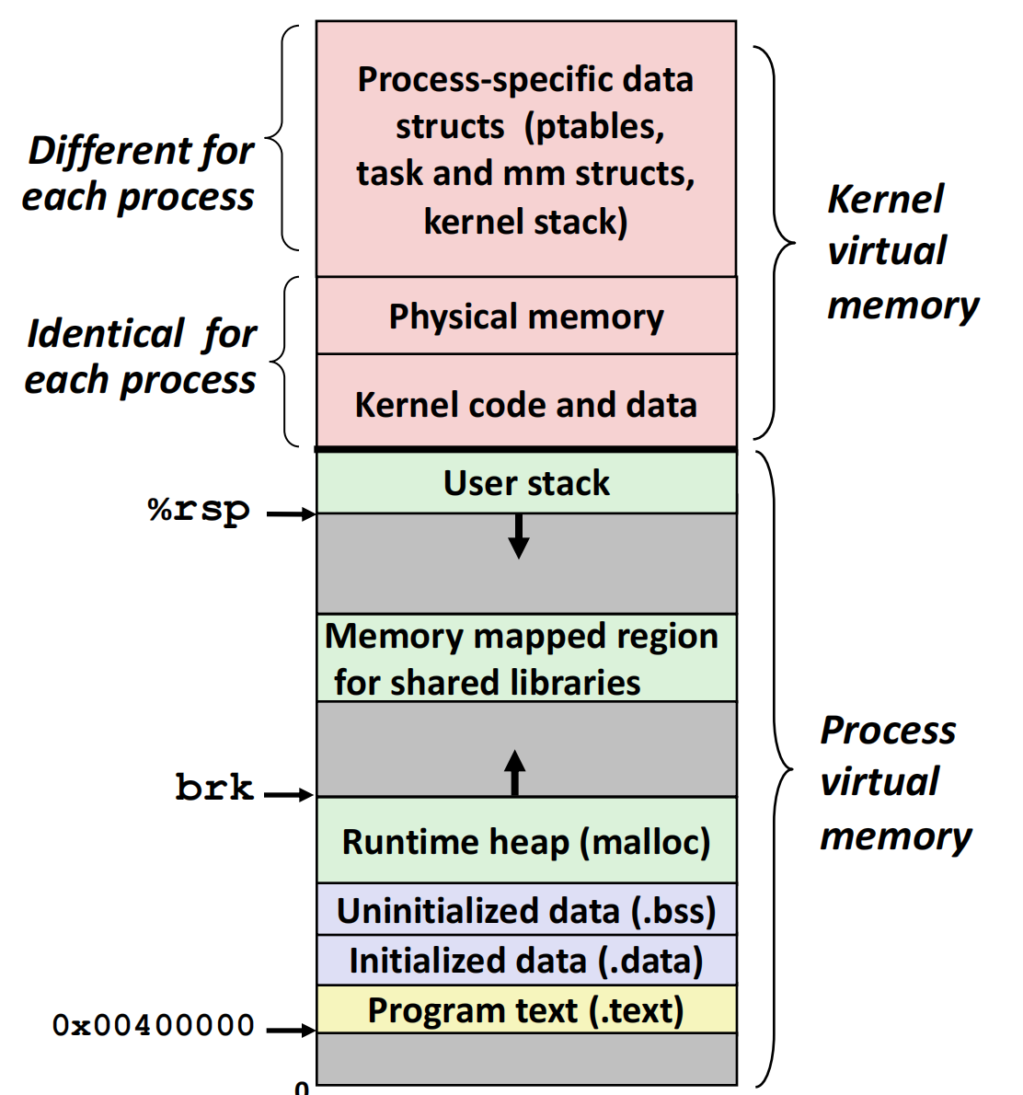
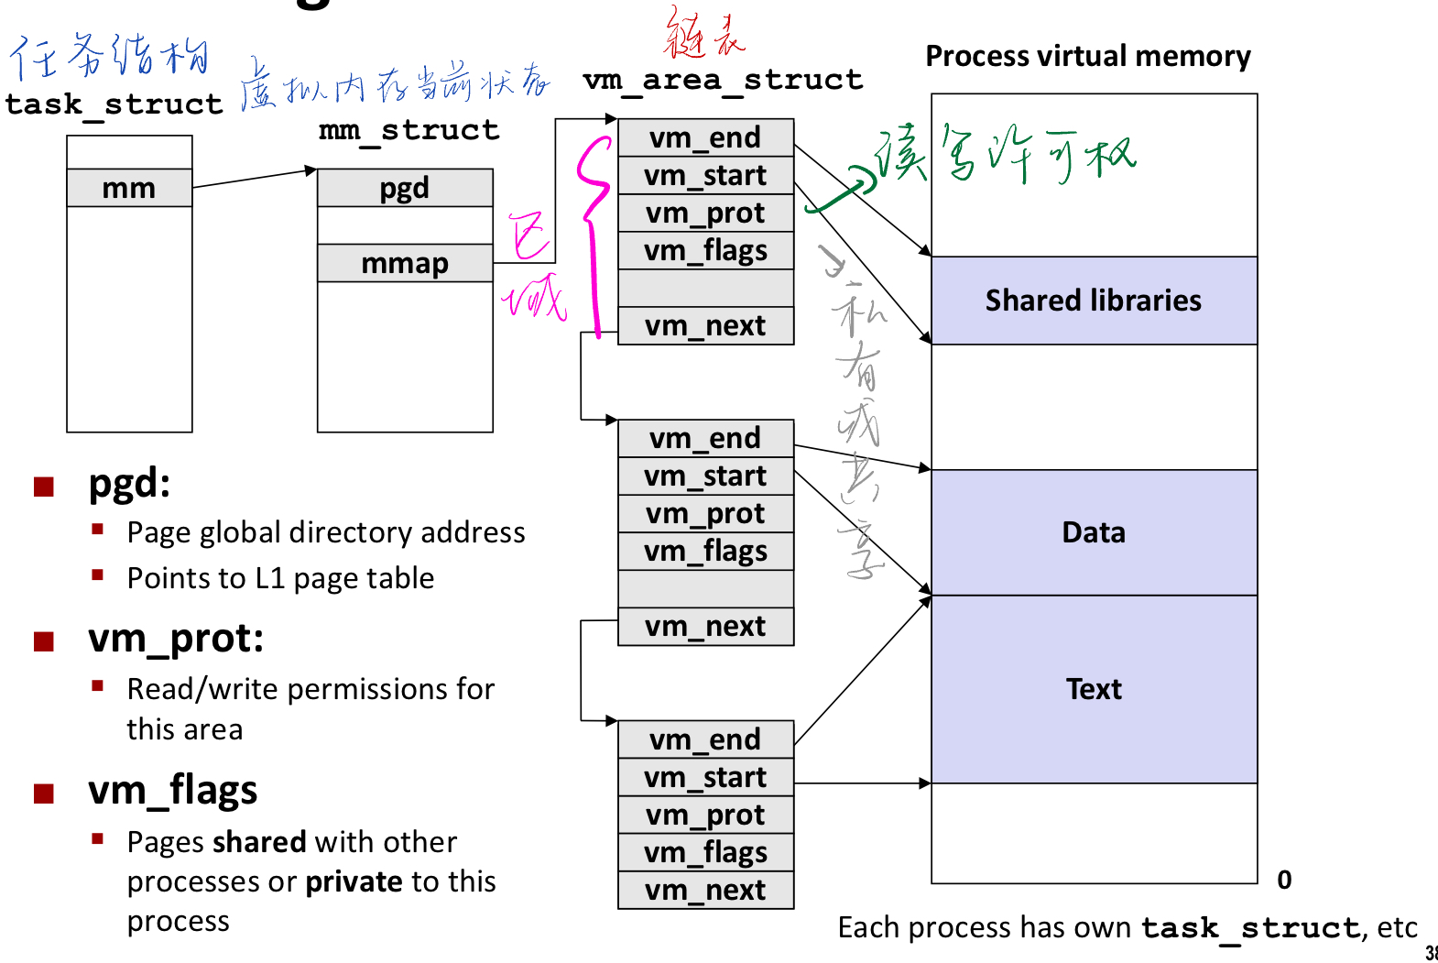
6、Linux虚拟内存结构

Slide 7
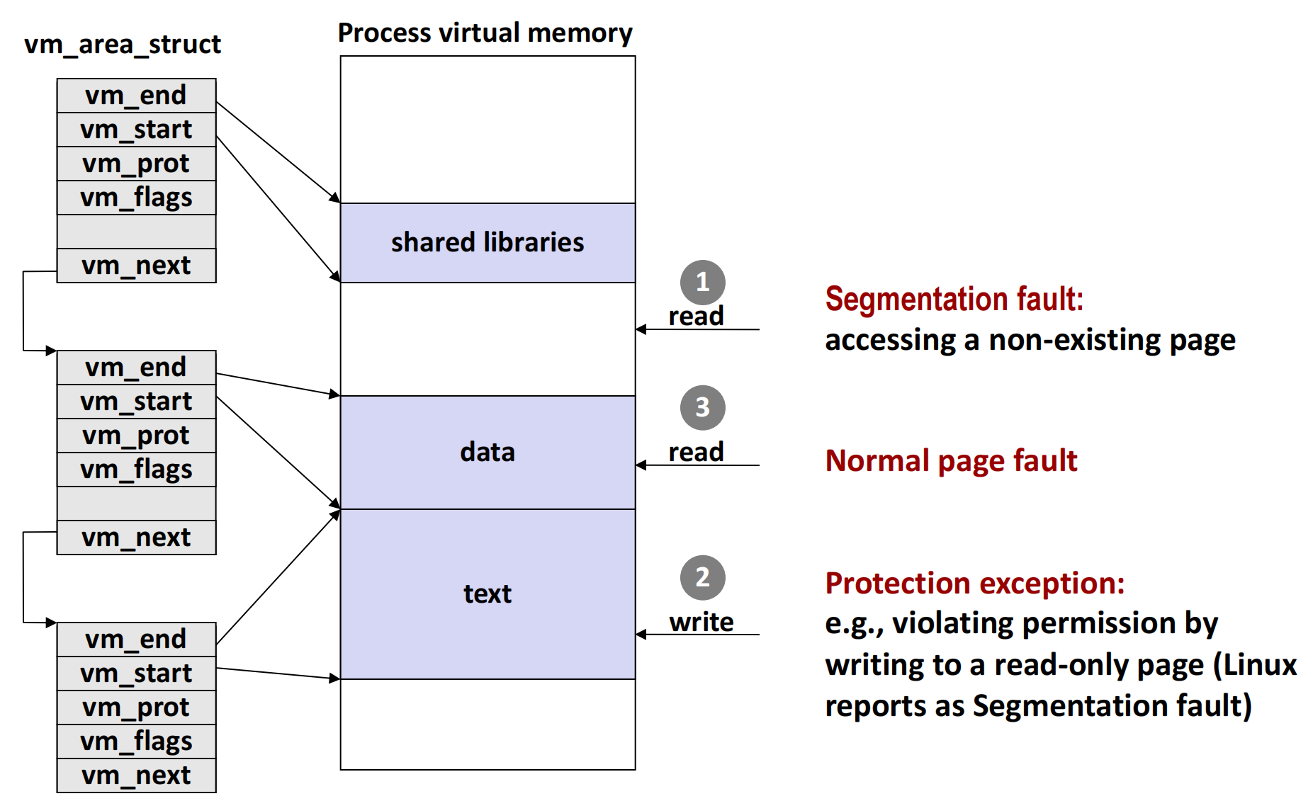
*缺页保护
1、通过将引起缺页异常的虚拟地址与vm_area_structs链表里每一块区域的vm_start,vm_end进行比较，判断是否为合法虚拟地址。
如果不是，触发段错误，终止进程
3、判定访问合法，开始处理缺页：牺牲一个页面交换出去并更新页表，回到缺页处理前继续进程，就可以直接翻译原来的虚拟地址了
2、已知虚拟地址合法，那试图进行的内存访问是否合法？譬如试图写入只读地址？
这种情况下，触发保护异常，终止进程

Slide 8
7、关于内存映射的概念
内存映射：通过将一个虚拟内存区域与一个磁盘上的对象关联起来，以初始化这个虚拟内存区域的内容
两种可能的映射到的对象
普通文件：在磁盘上占据位置
匿名文件：由内核创建，包含的全是二进制零，在磁盘上没有对应位置。访问时会触发缺页异常
交换文件：由内核维护。被访问过的虚拟页面（特别是被修改过的‘脏页’），当物理内存不足时，可能会在内存和交换文件之间换入换出。暂时不活跃的页面会被换出到交换文件，需要时再换回内存。

Slide 9
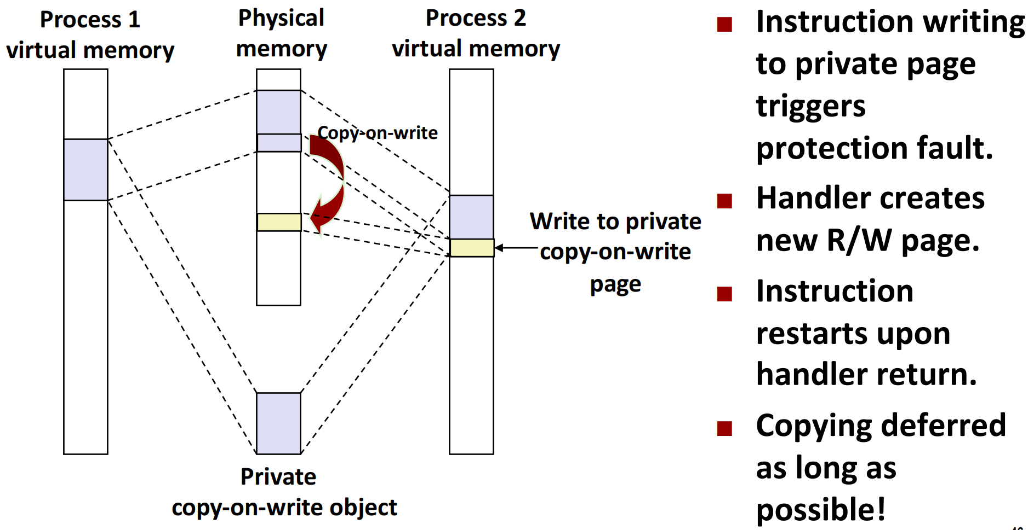
8、关于共享对象
e.g.父子进程共用。本质是共用相同的页表，但是映射到独立的物理页
共用printf函数但是使用完全不同的参数，如何处理？COW(Copy-on-Write)机制——

